Slide 1



Recorrido guiado
Un recorrido por QuantumShot
01

Slide 2
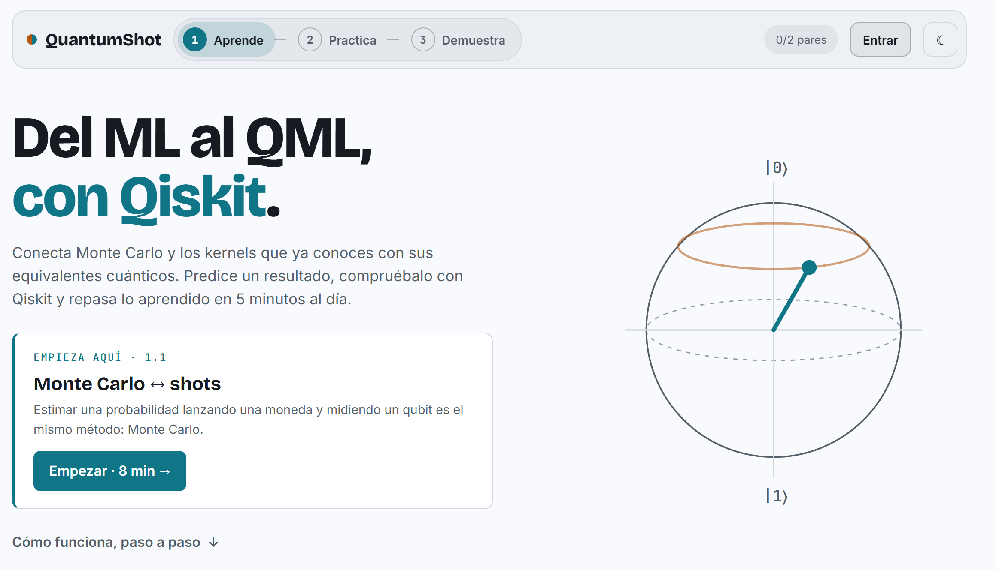
El reto y para quién
Del ML al QML, con Qiskit
El reto: conectar estadística y machine learning con circuitos y mediciones de Qiskit, desde la idea hasta el código.
Público inicial: estudiantes de 16+ que empiezan con Qiskit (hipótesis por validar).
Uso objetivo: una micropráctica de 5 minutos al día (hipótesis, aún no validada).
Portada, modo claro
02

Slide 3
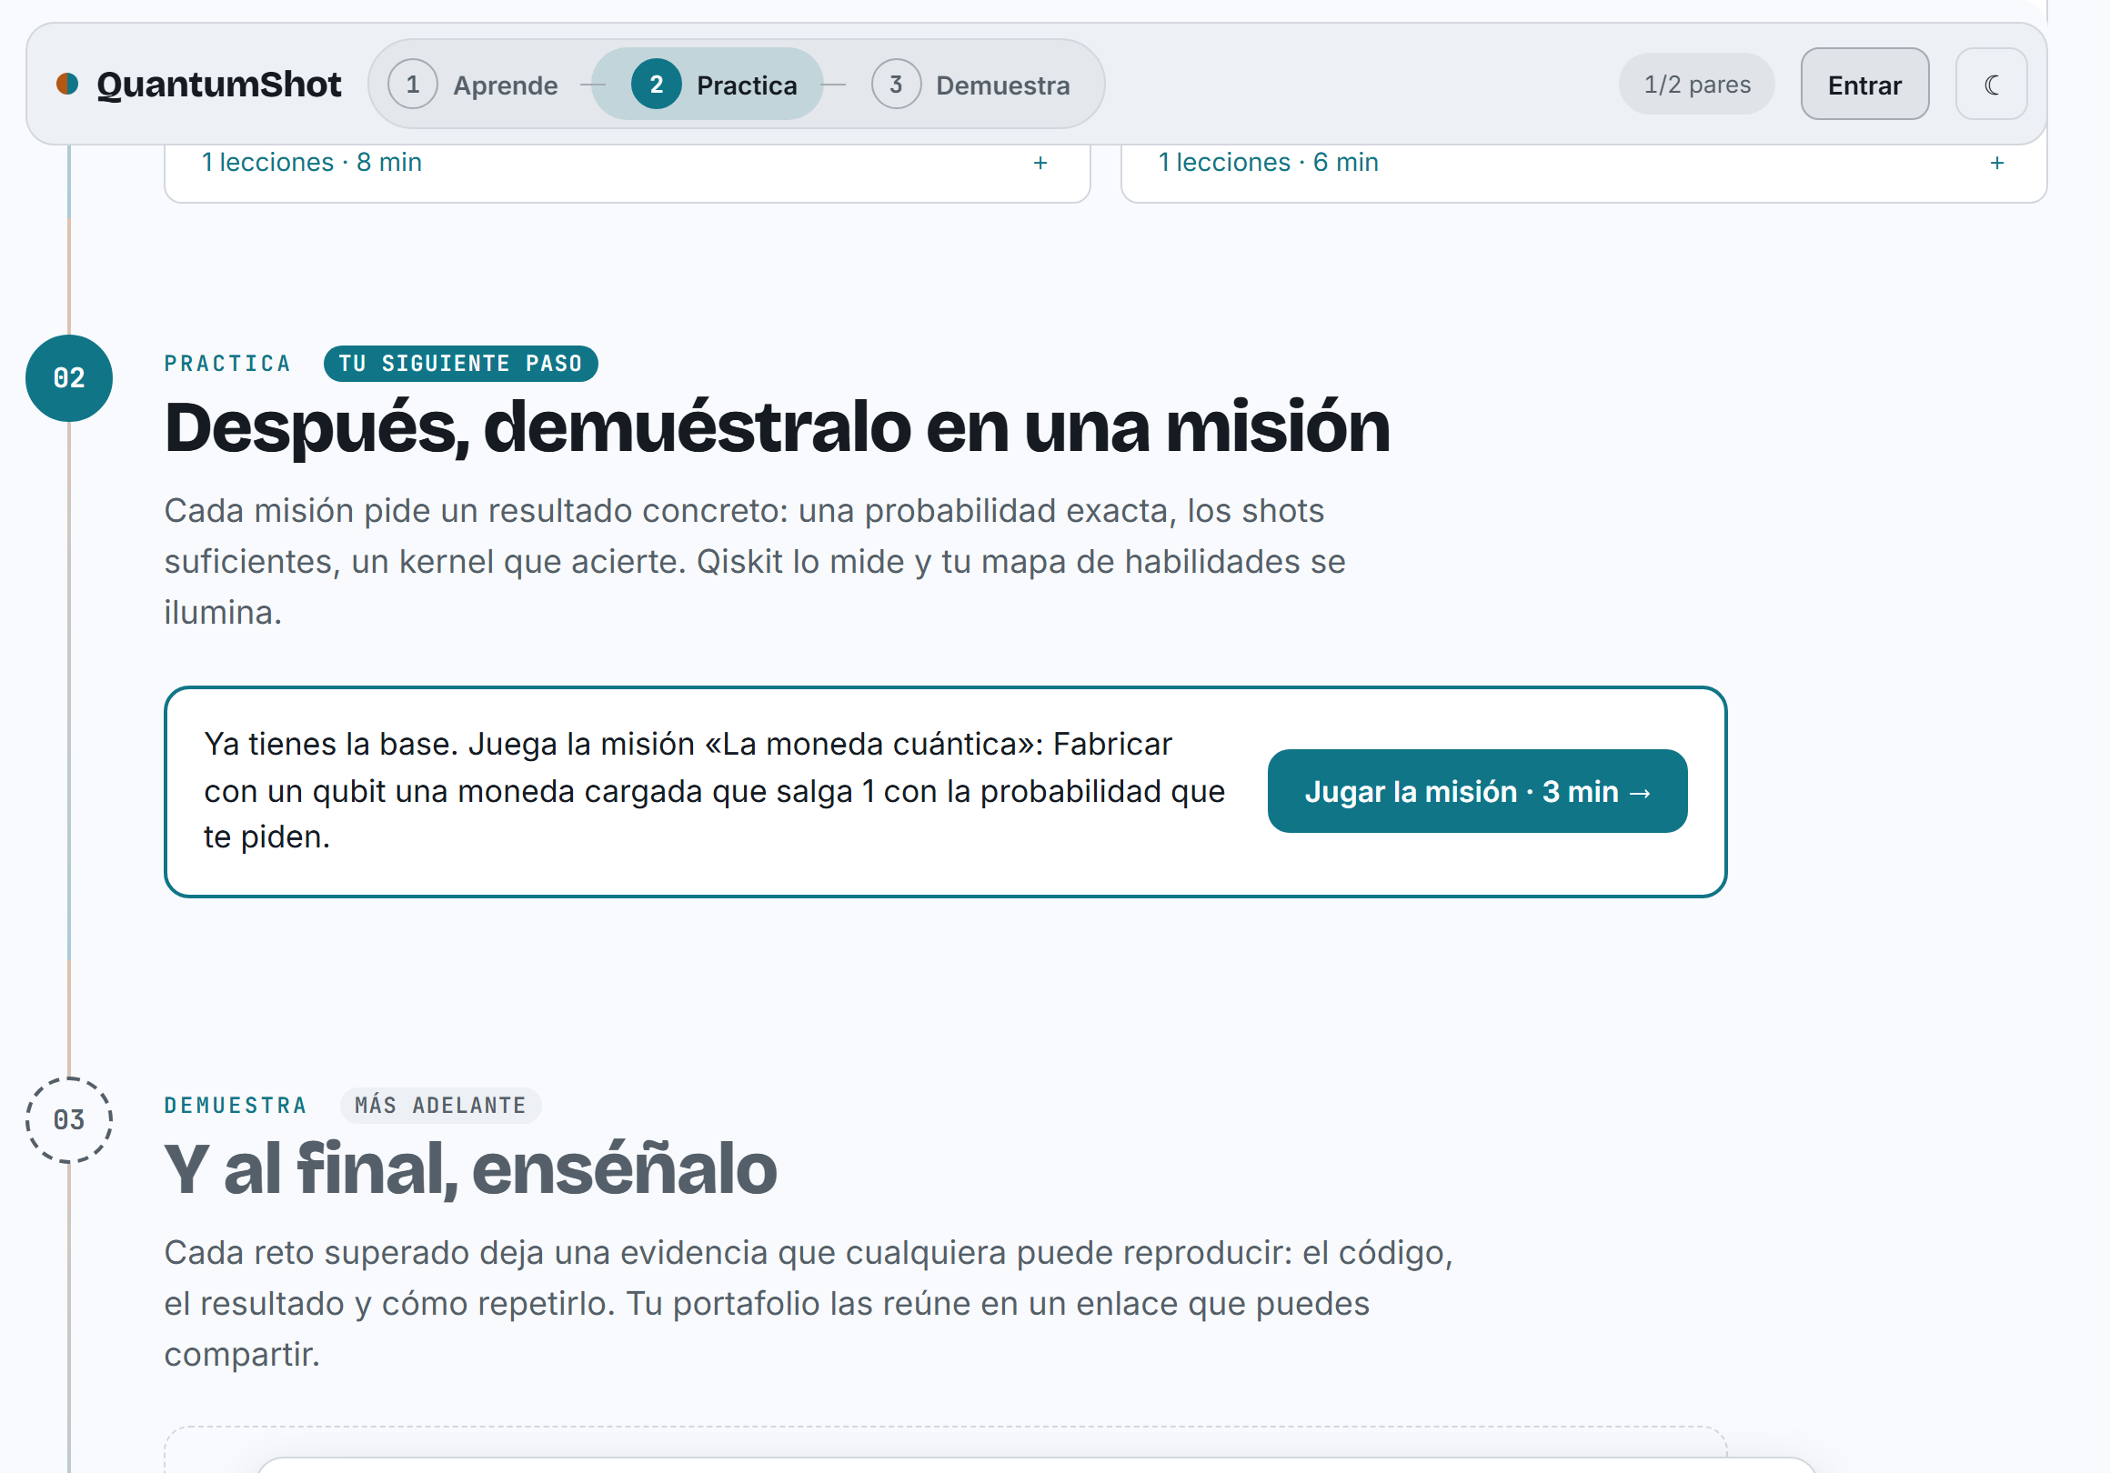
Una web que te guía
Un solo siguiente paso
La web lee tu progreso y marca el capítulo que toca como «Tu siguiente paso».
Lo que aún no toca se pliega y explica cuándo se abre.
Una barra fija repite la instrucción mientras bajas por la página.
Con la primera lección hecha, la guía lleva a la misión
03

Slide 4
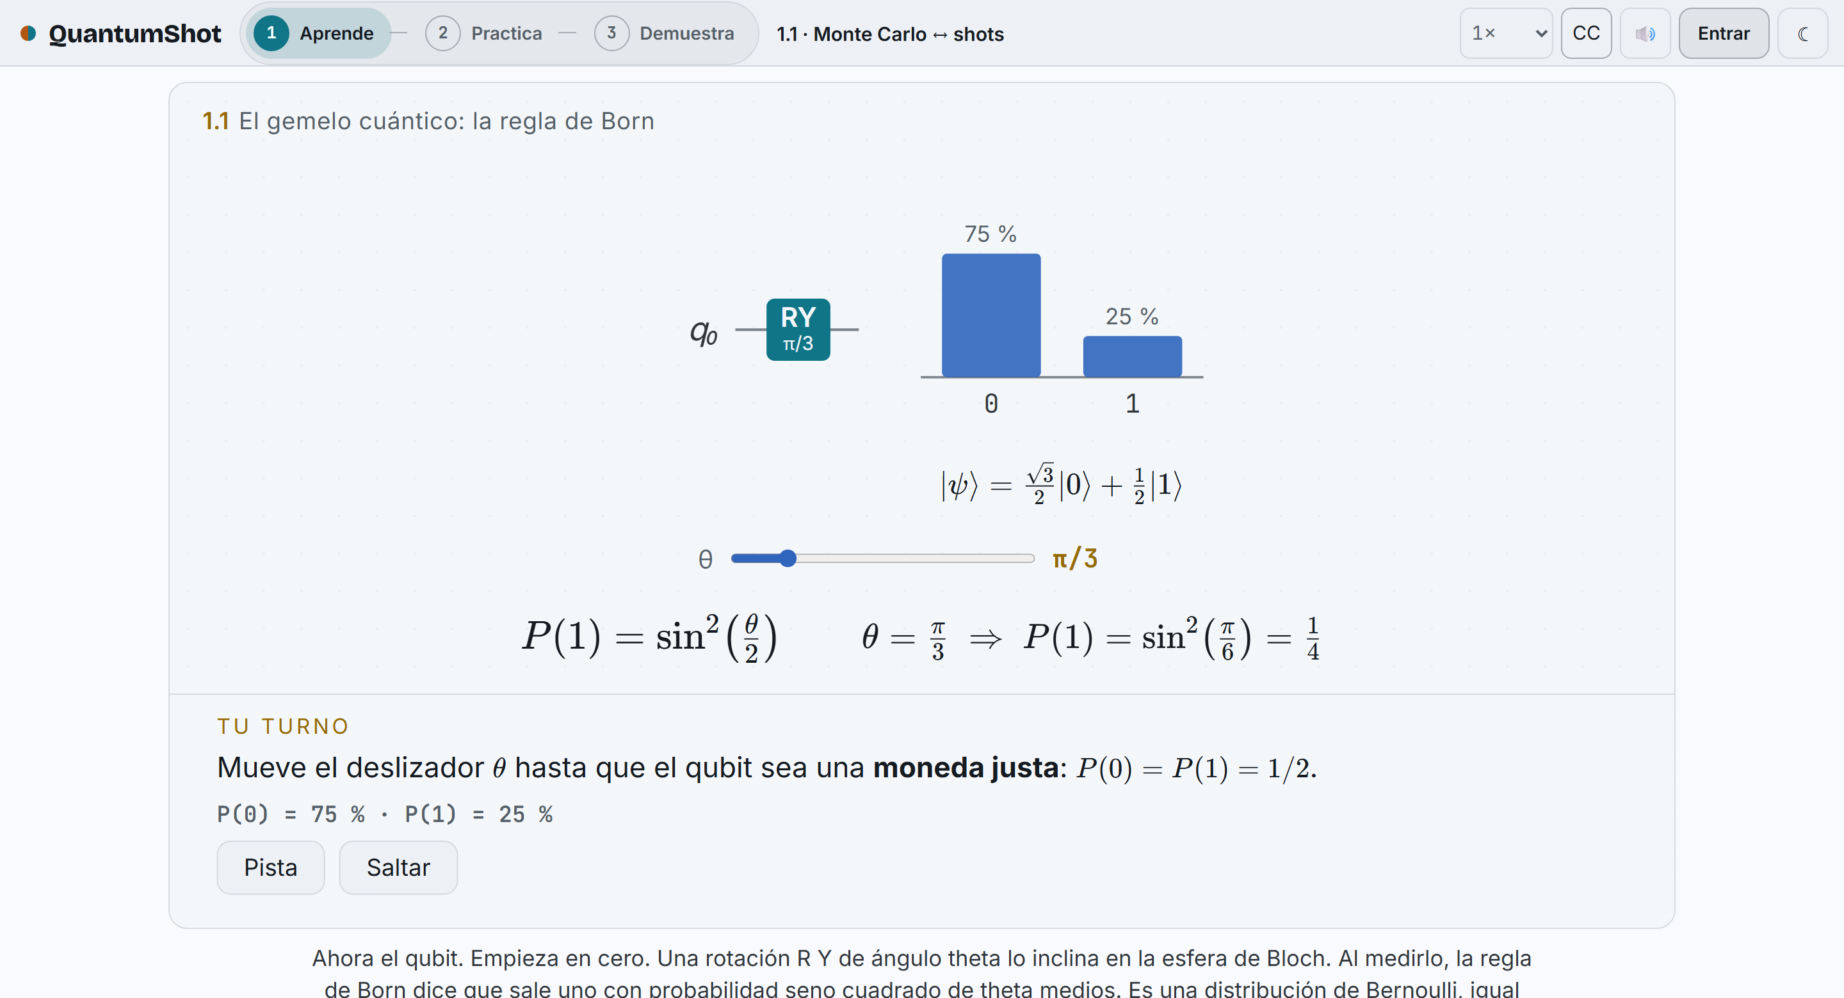
Aprende
Lecciones narradas e interactivas
Cada lección es un par: una idea de estadística o ML y su gemela cuántica.
La narración avanza sola y la escena se maneja con clic.
Ejemplo: mueve θ hasta que el qubit sea una moneda justa.
Lección 1.1: la regla de Born con un deslizador
04

Slide 5
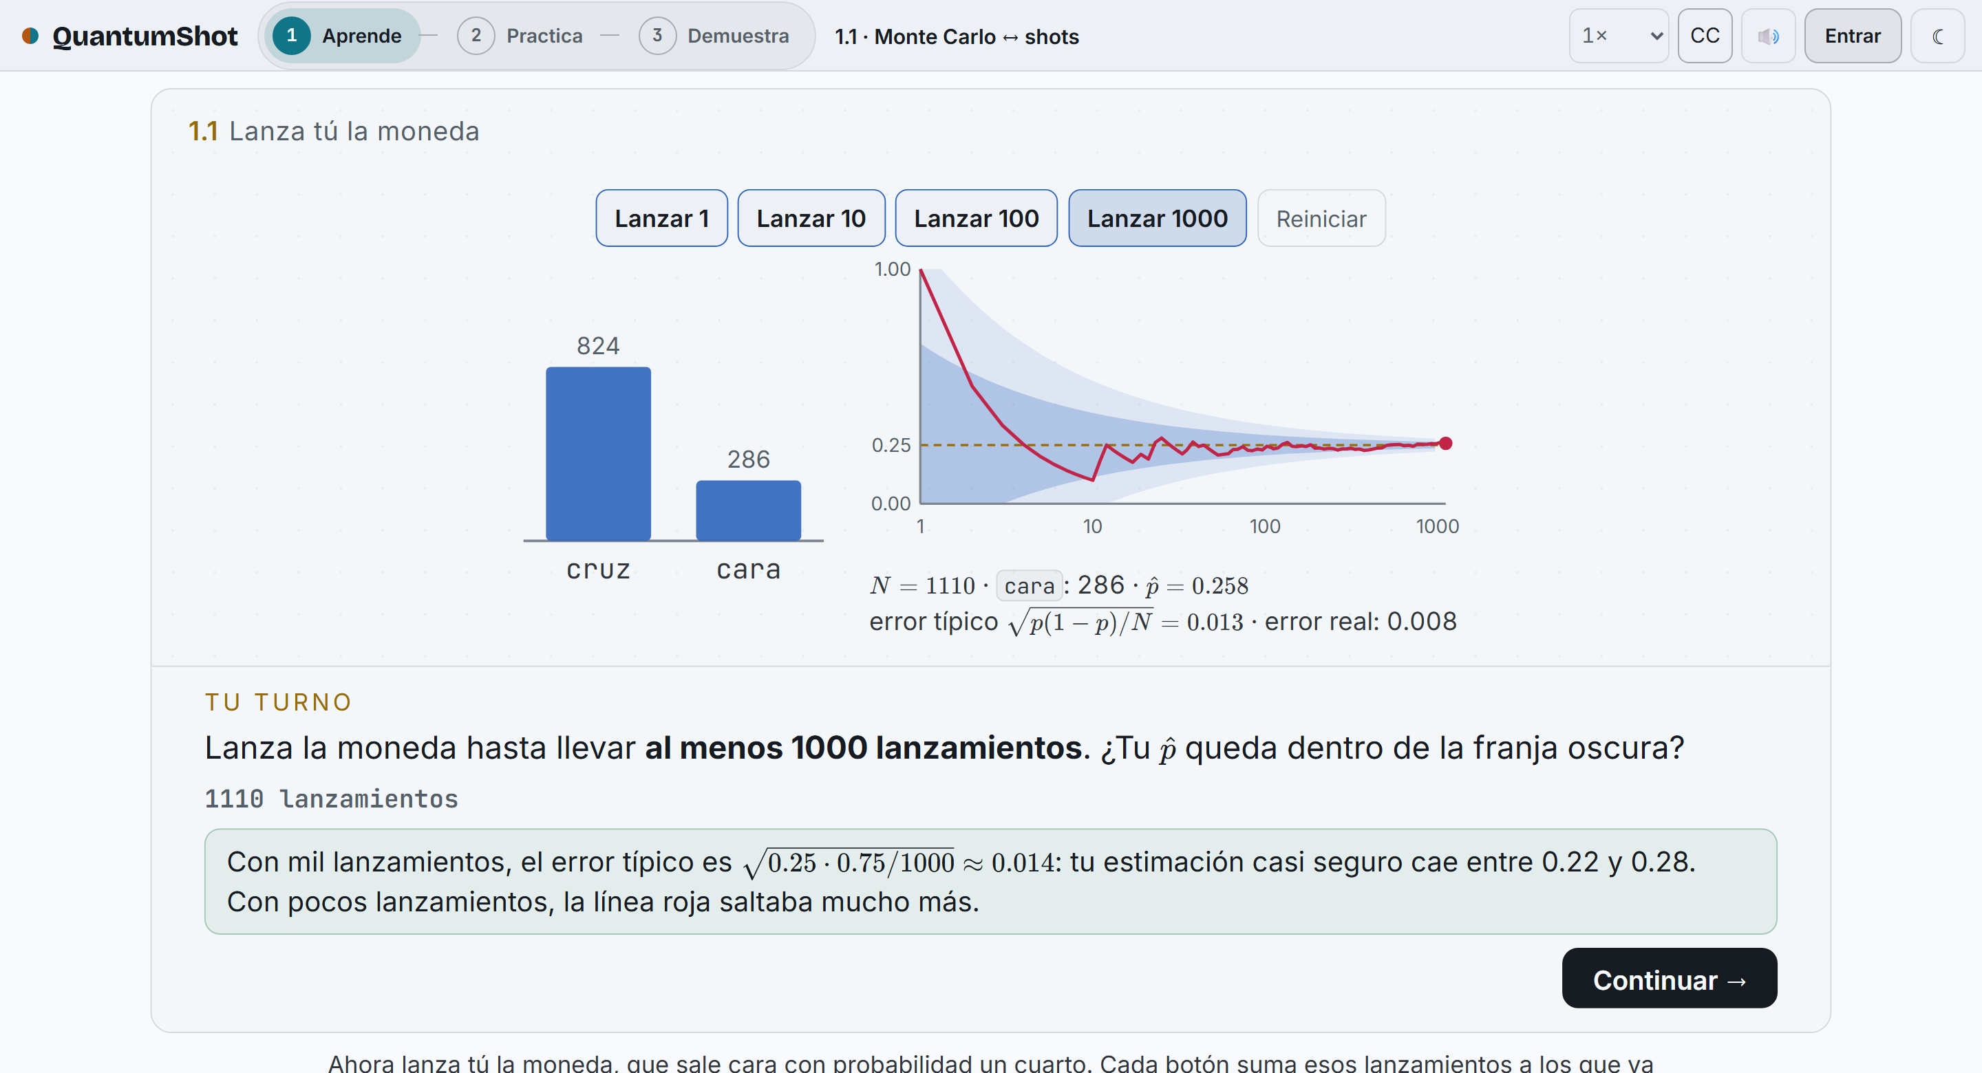
Aprende
Monte Carlo con tus propias manos
Lanzas 1, 10, 100 o 1000 monedas y ves tu estimación en vivo.
La franja muestra el error típico, que se estrecha como 1/√N.
Después repites la medición del qubit: cinco ejecuciones de 100 shots.
Actividad: el embudo del error de Monte Carlo
05

Slide 6
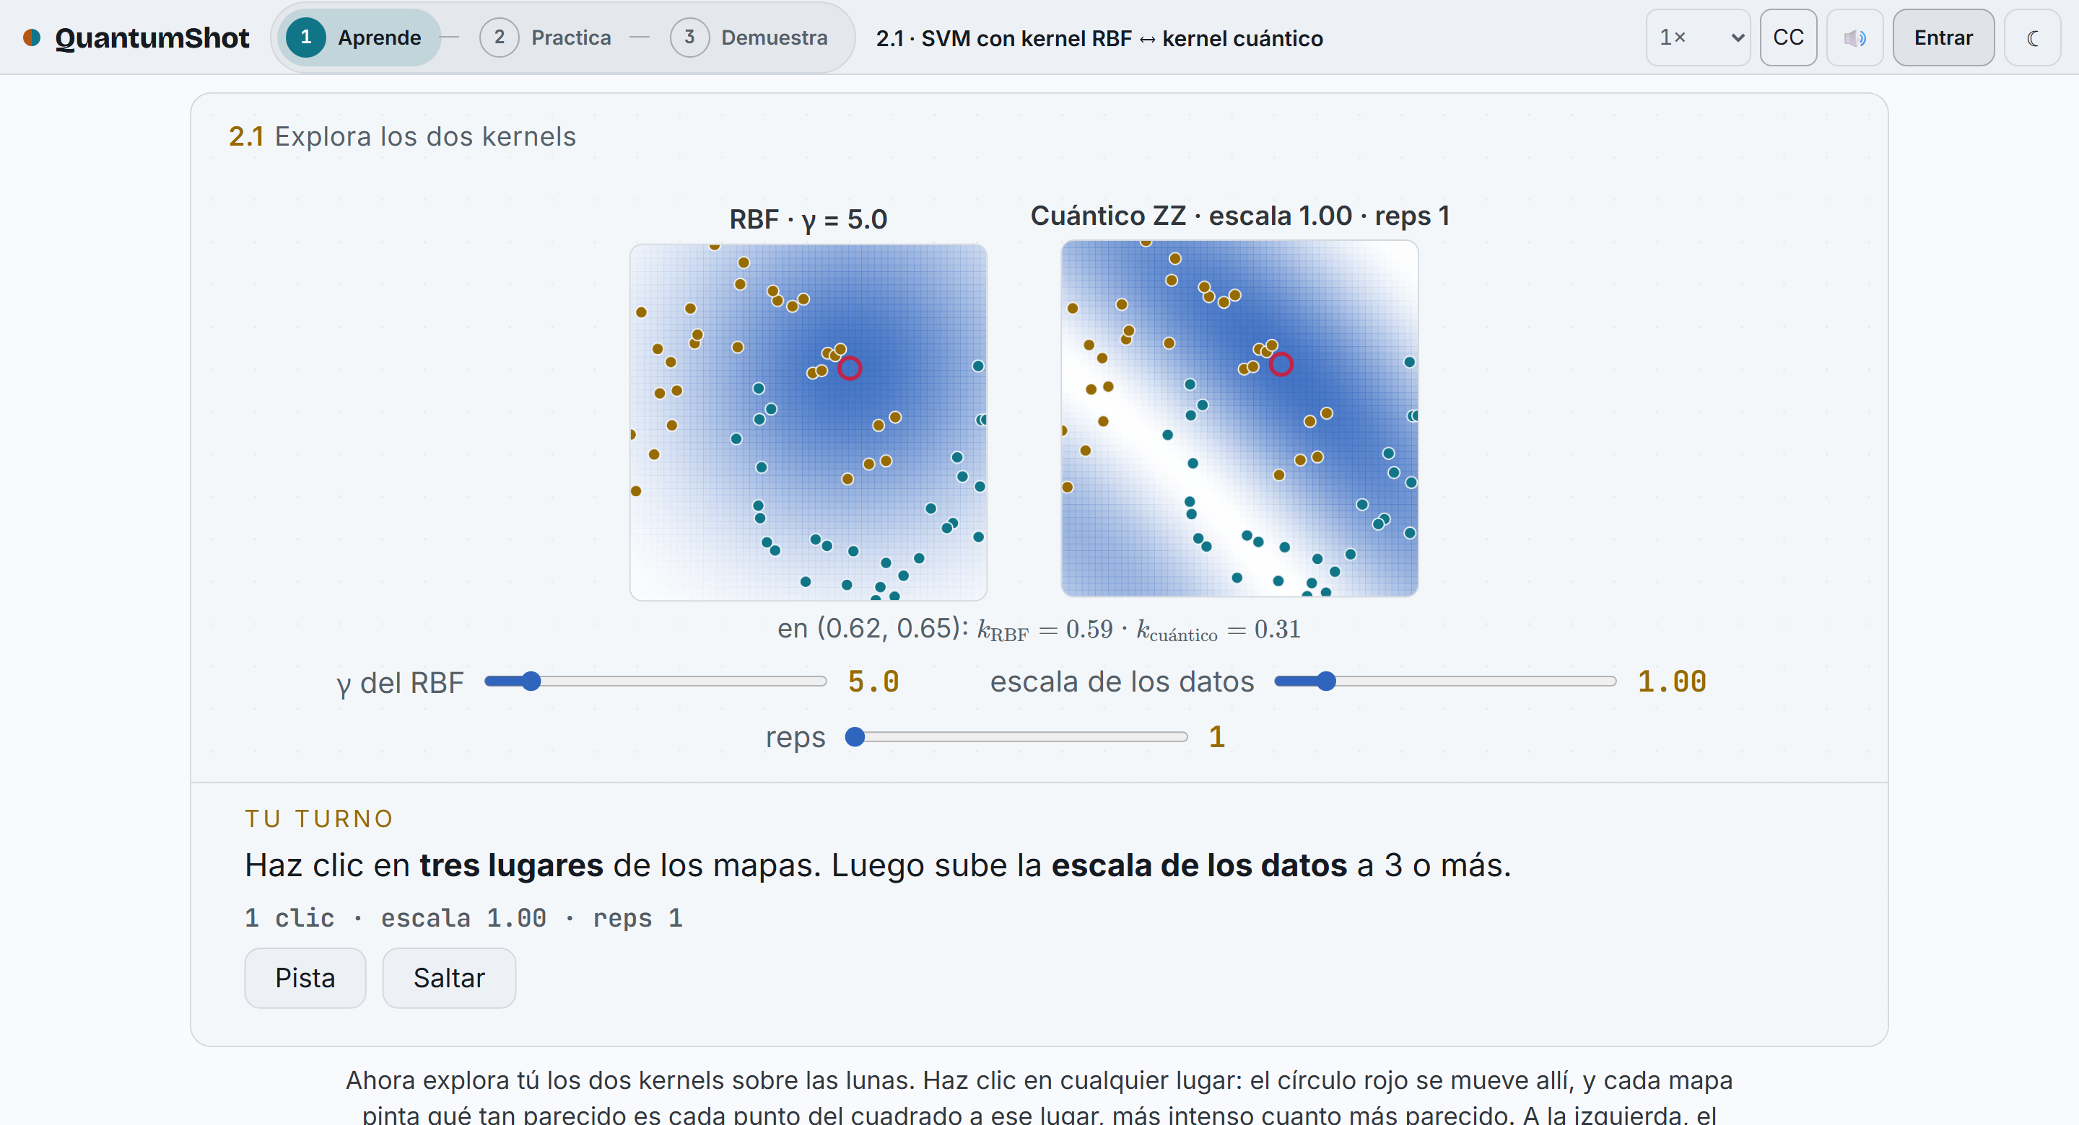
Aprende
Comparar kernels con un clic
Haces clic en un punto y dos mapas pintan qué tan parecido es el resto.
Izquierda, el kernel RBF; derecha, el kernel cuántico del ZZ feature map.
Al subir la escala de los datos ves por qué es un hiperparámetro.
Lección 2.1: mapas de similitud sobre las dos lunas
06

Slide 7
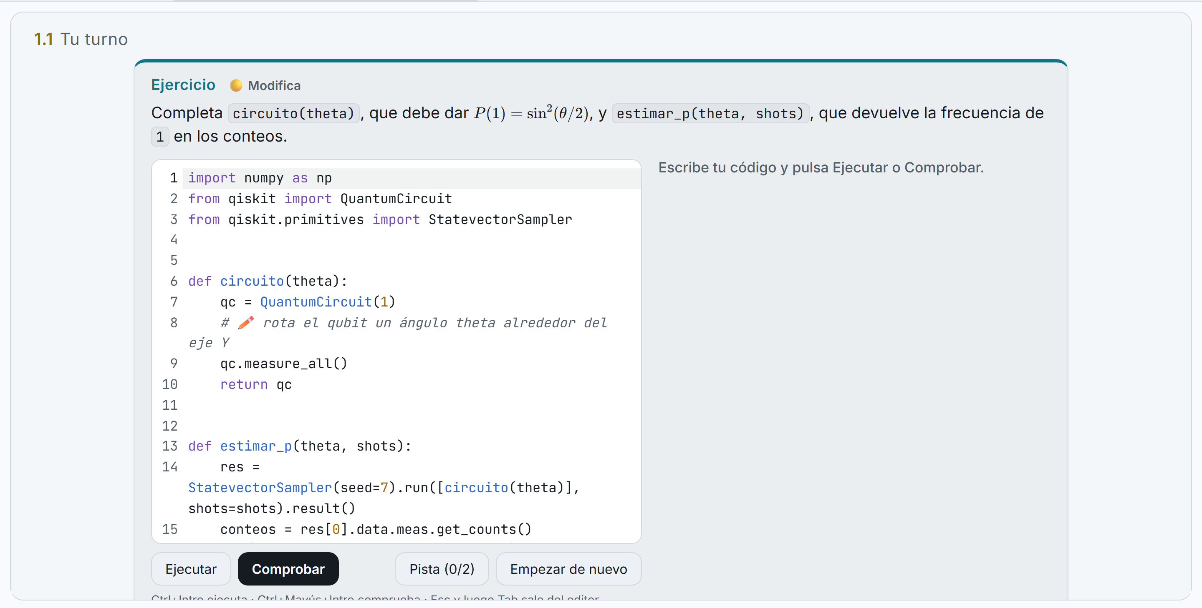
Aprende
Probar código con Qiskit
Cada lección termina con un ejercicio en un editor de código.
En local, ejecutas Python/Qiskit y ves la salida o el error.
Si te atascas, hay pistas graduales.
Ejercicio de la lección 1.1
07

Slide 8
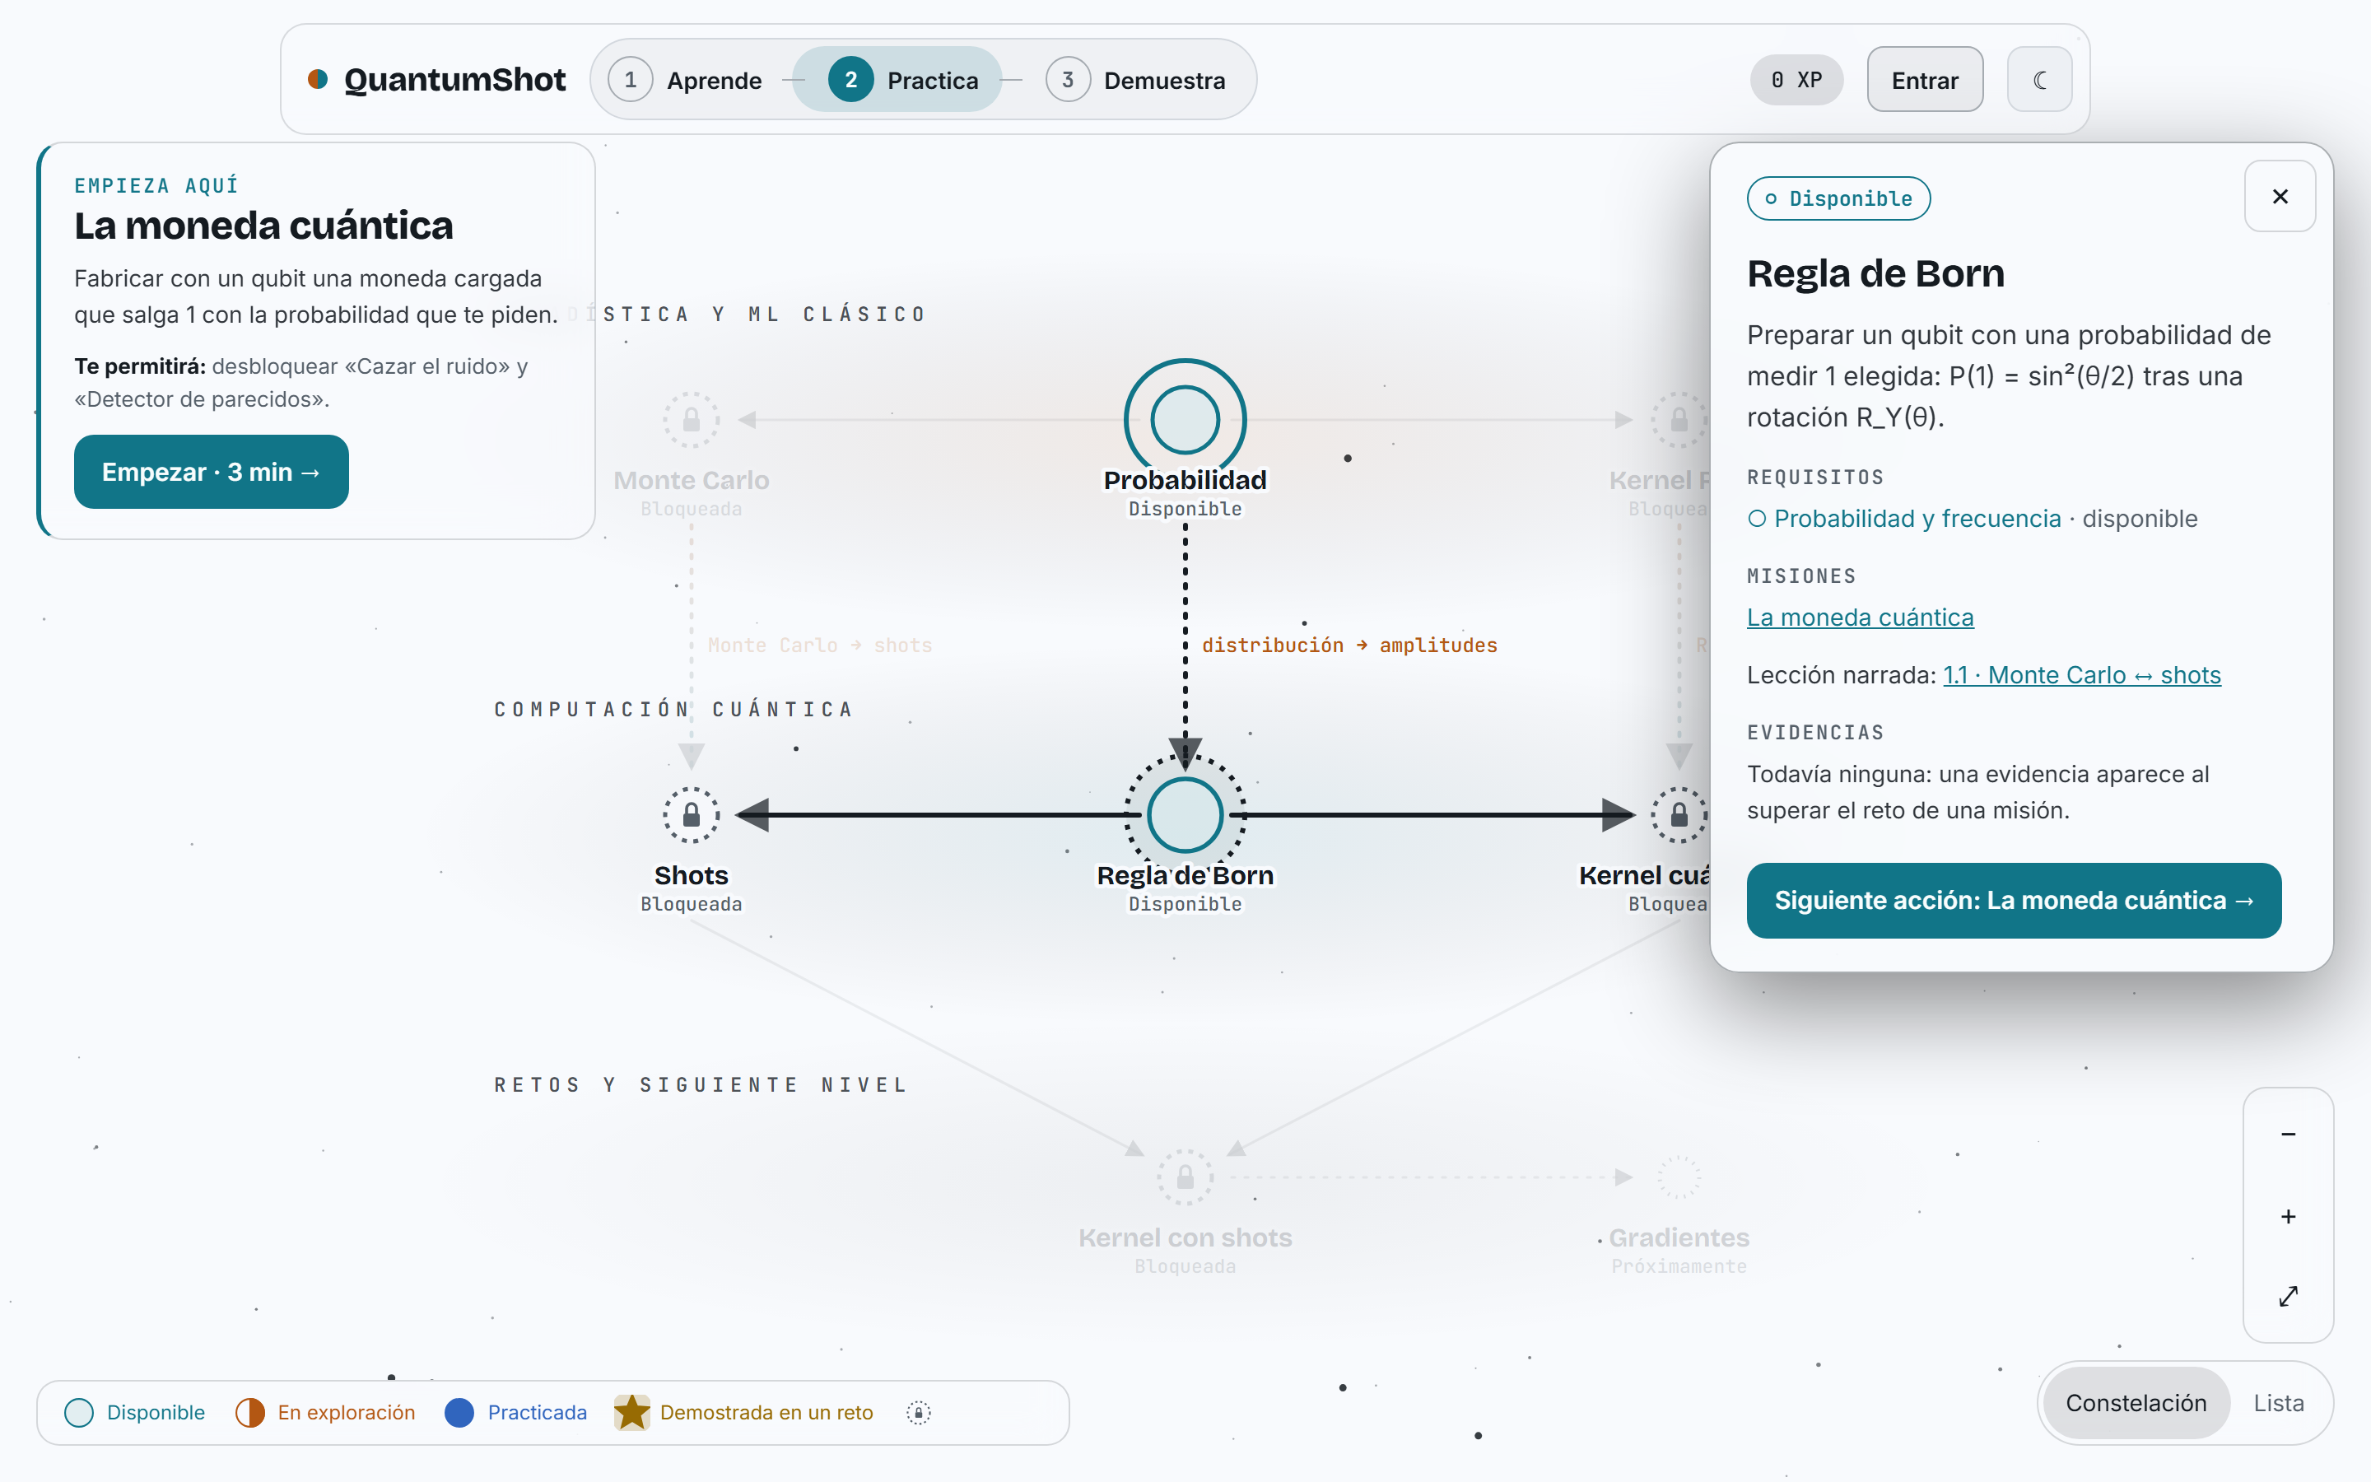
Practica
El mapa de habilidades
Cada estrella es una habilidad; las flechas, sus requisitos.
Las flechas puente unen una idea clásica (ámbar) con su par cuántico (cian).
Al elegir una habilidad se abren su ficha y su misión.
Mapa de habilidades con «Regla de Born» elegida
08

Slide 9
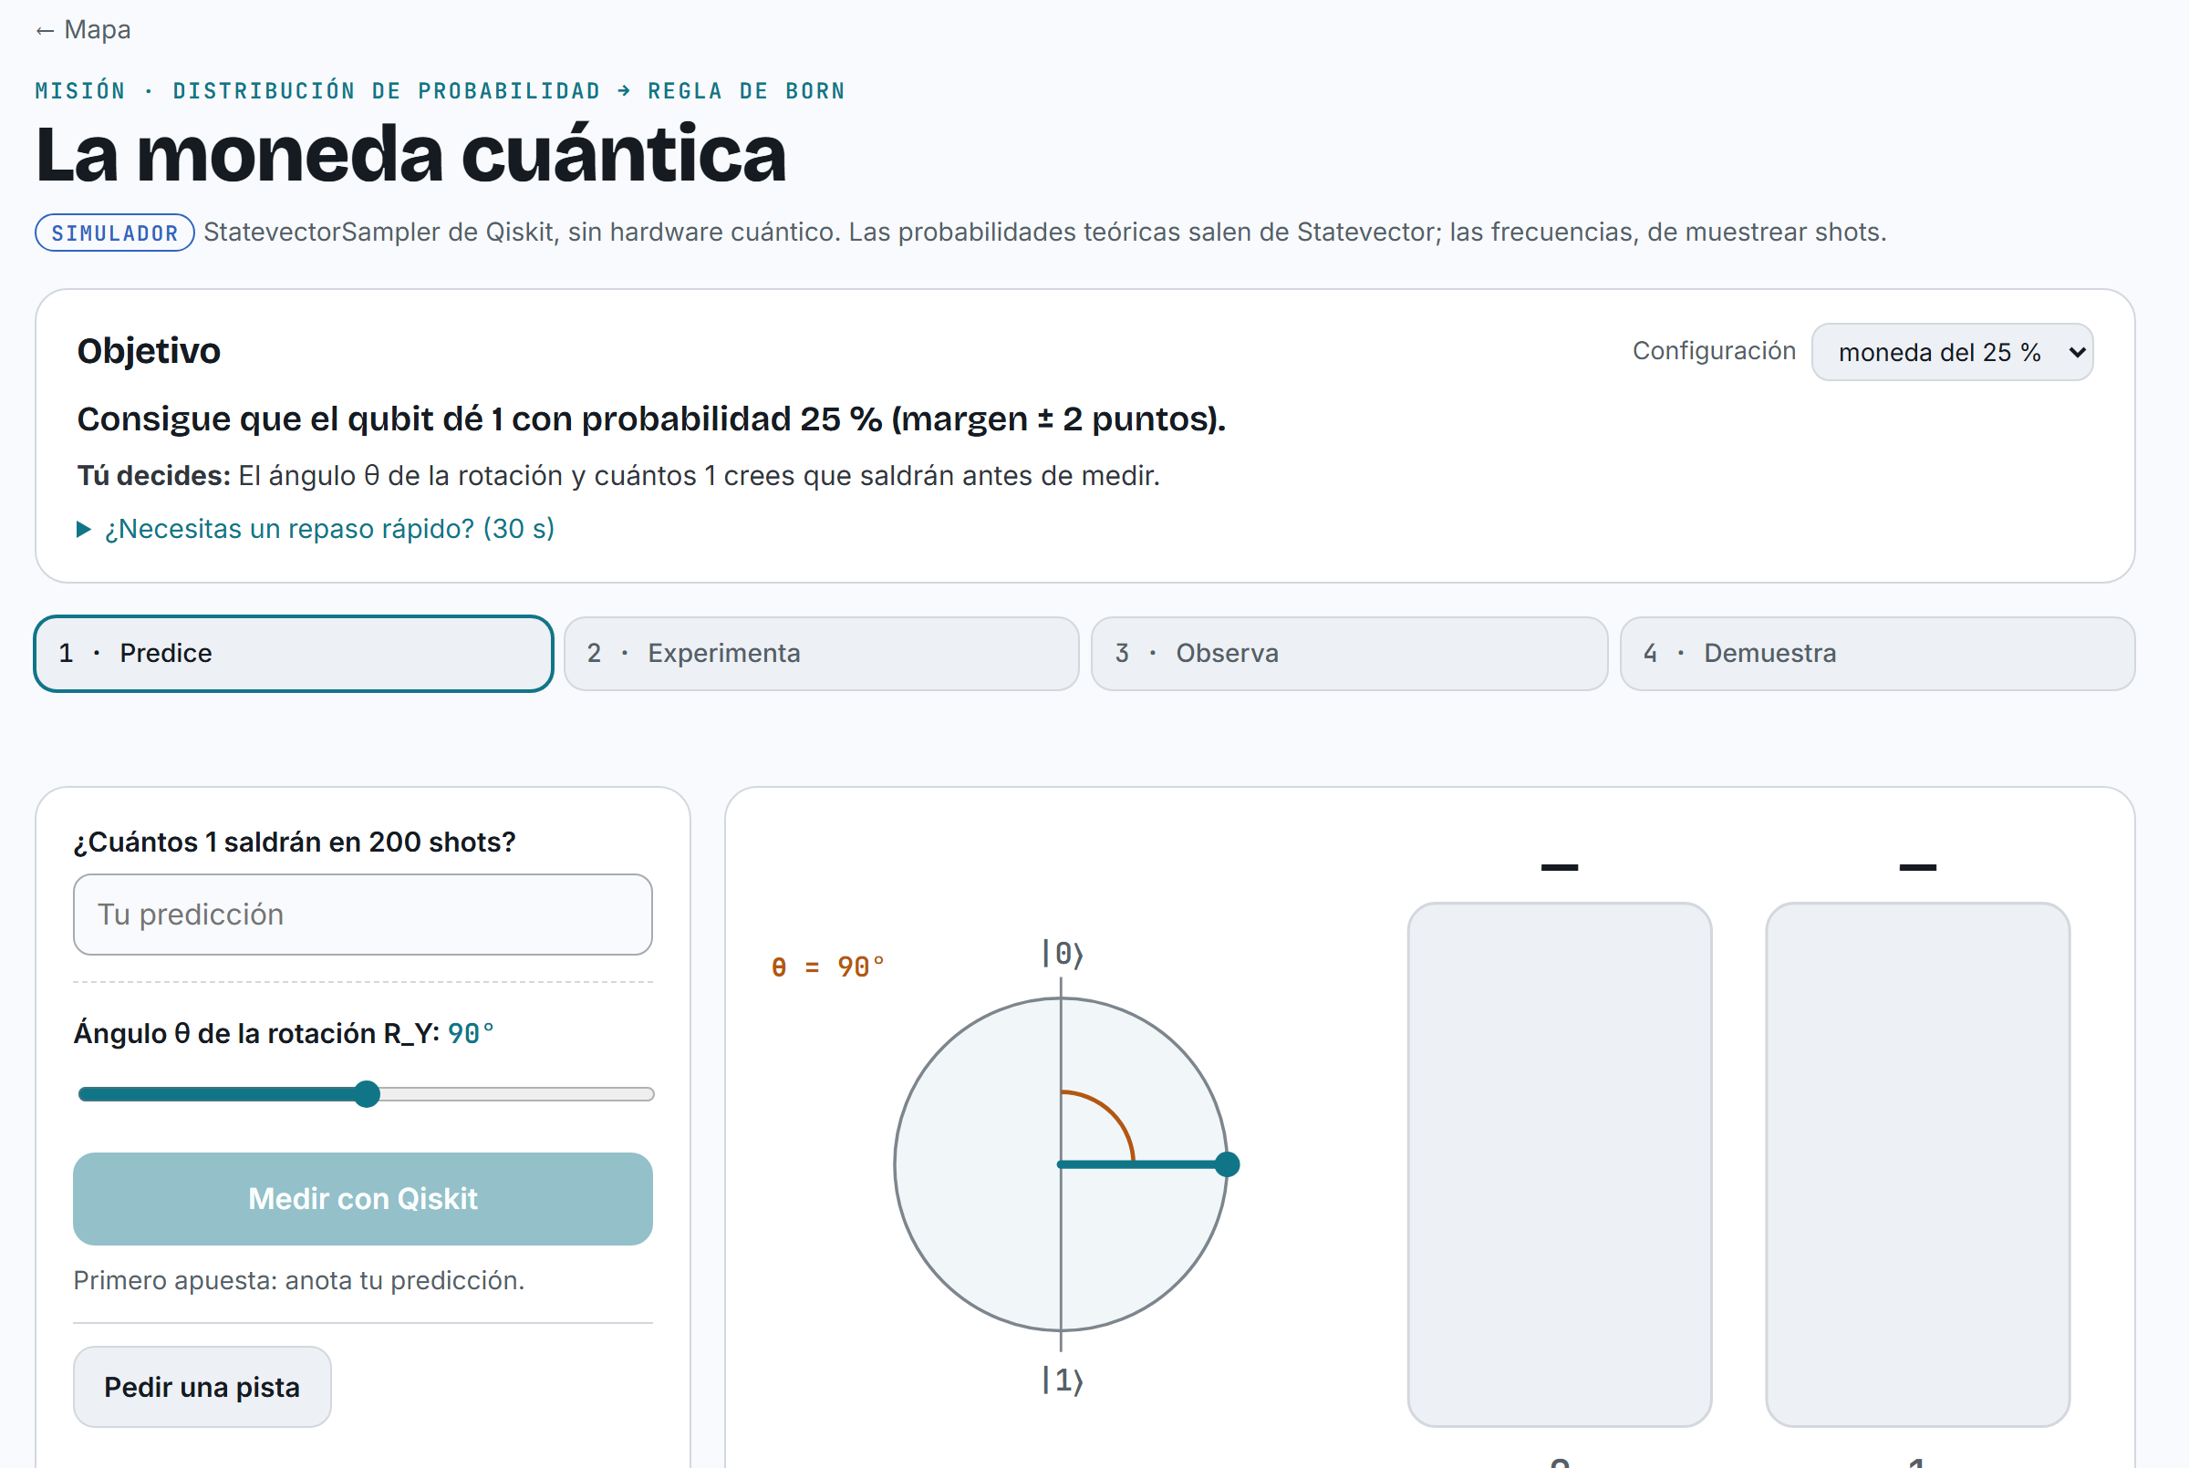
Practica
Misiones con un resultado medible
Cuatro pasos: predice, experimenta, observa y demuestra.
Ejemplo: consigue que el qubit dé 1 con probabilidad 25 %.
En local, Qiskit mide en un simulador; Pages muestra resultados precomputados.
Misión «La moneda cuántica»
09

Slide 10
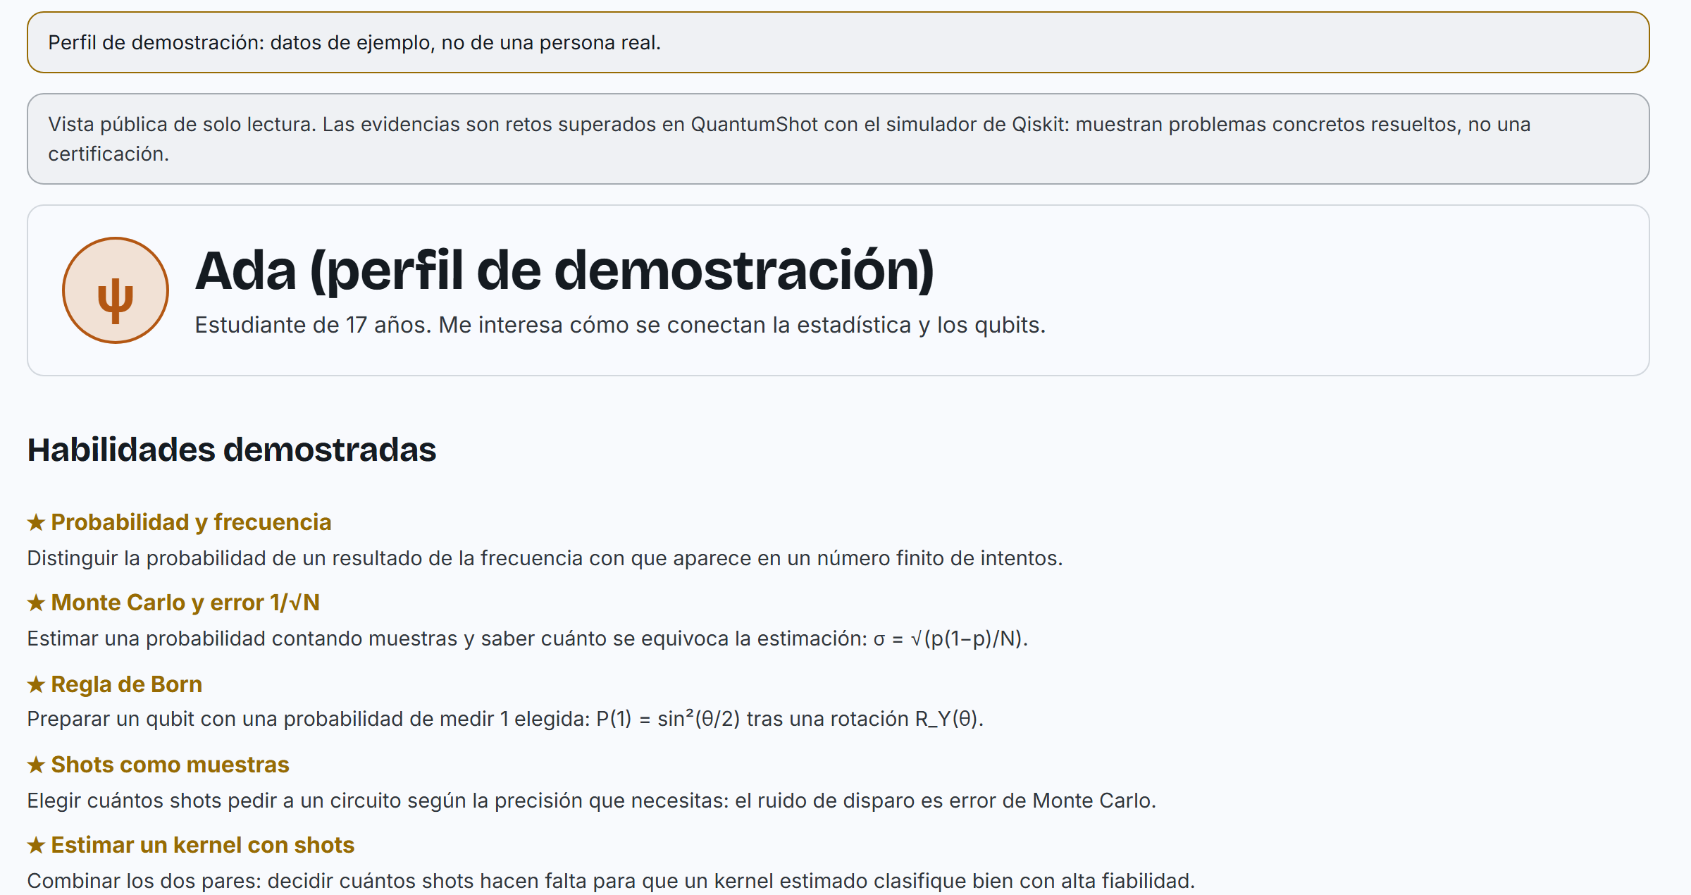
Demuestra
Tu portafolio
Cada reto superado deja una evidencia que cualquiera puede reproducir.
Reúne habilidades demostradas, insignias y tu propio mapa.
Se comparte con un enlace y aclara que no es una certificación.
Perfil de demostración
10

Slide 11
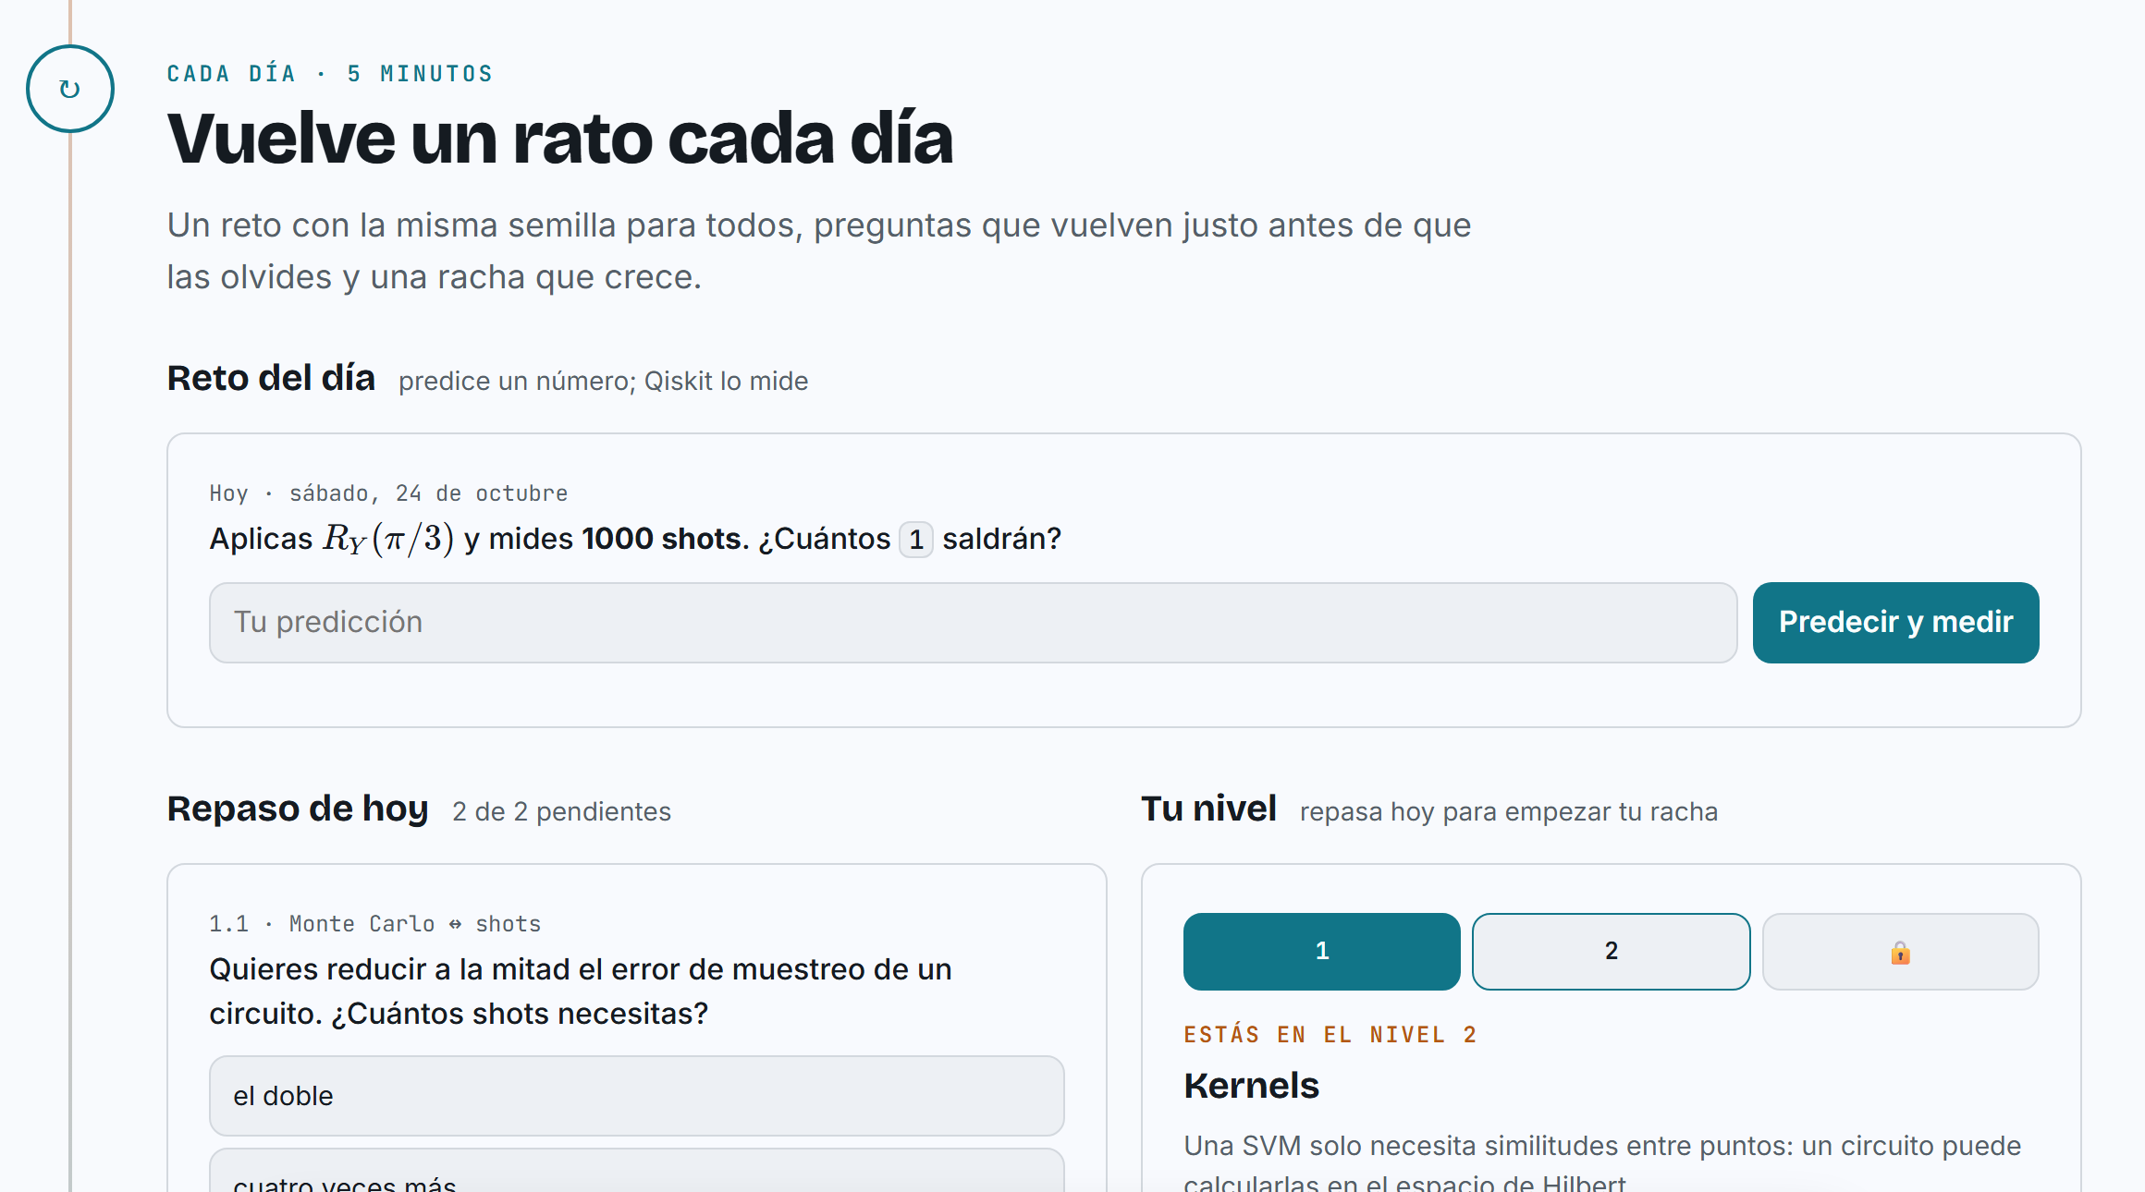
Cada día
Cinco minutos para volver
En local, predices y mides con Qiskit; Pages muestra resultados ya calculados.
Repaso espaciado: las preguntas vuelven a los 1, 3, 7 y 21 días.
Niveles y racha para seguir avanzando.
Reto, repaso y nivel en la portada
11

Slide 12
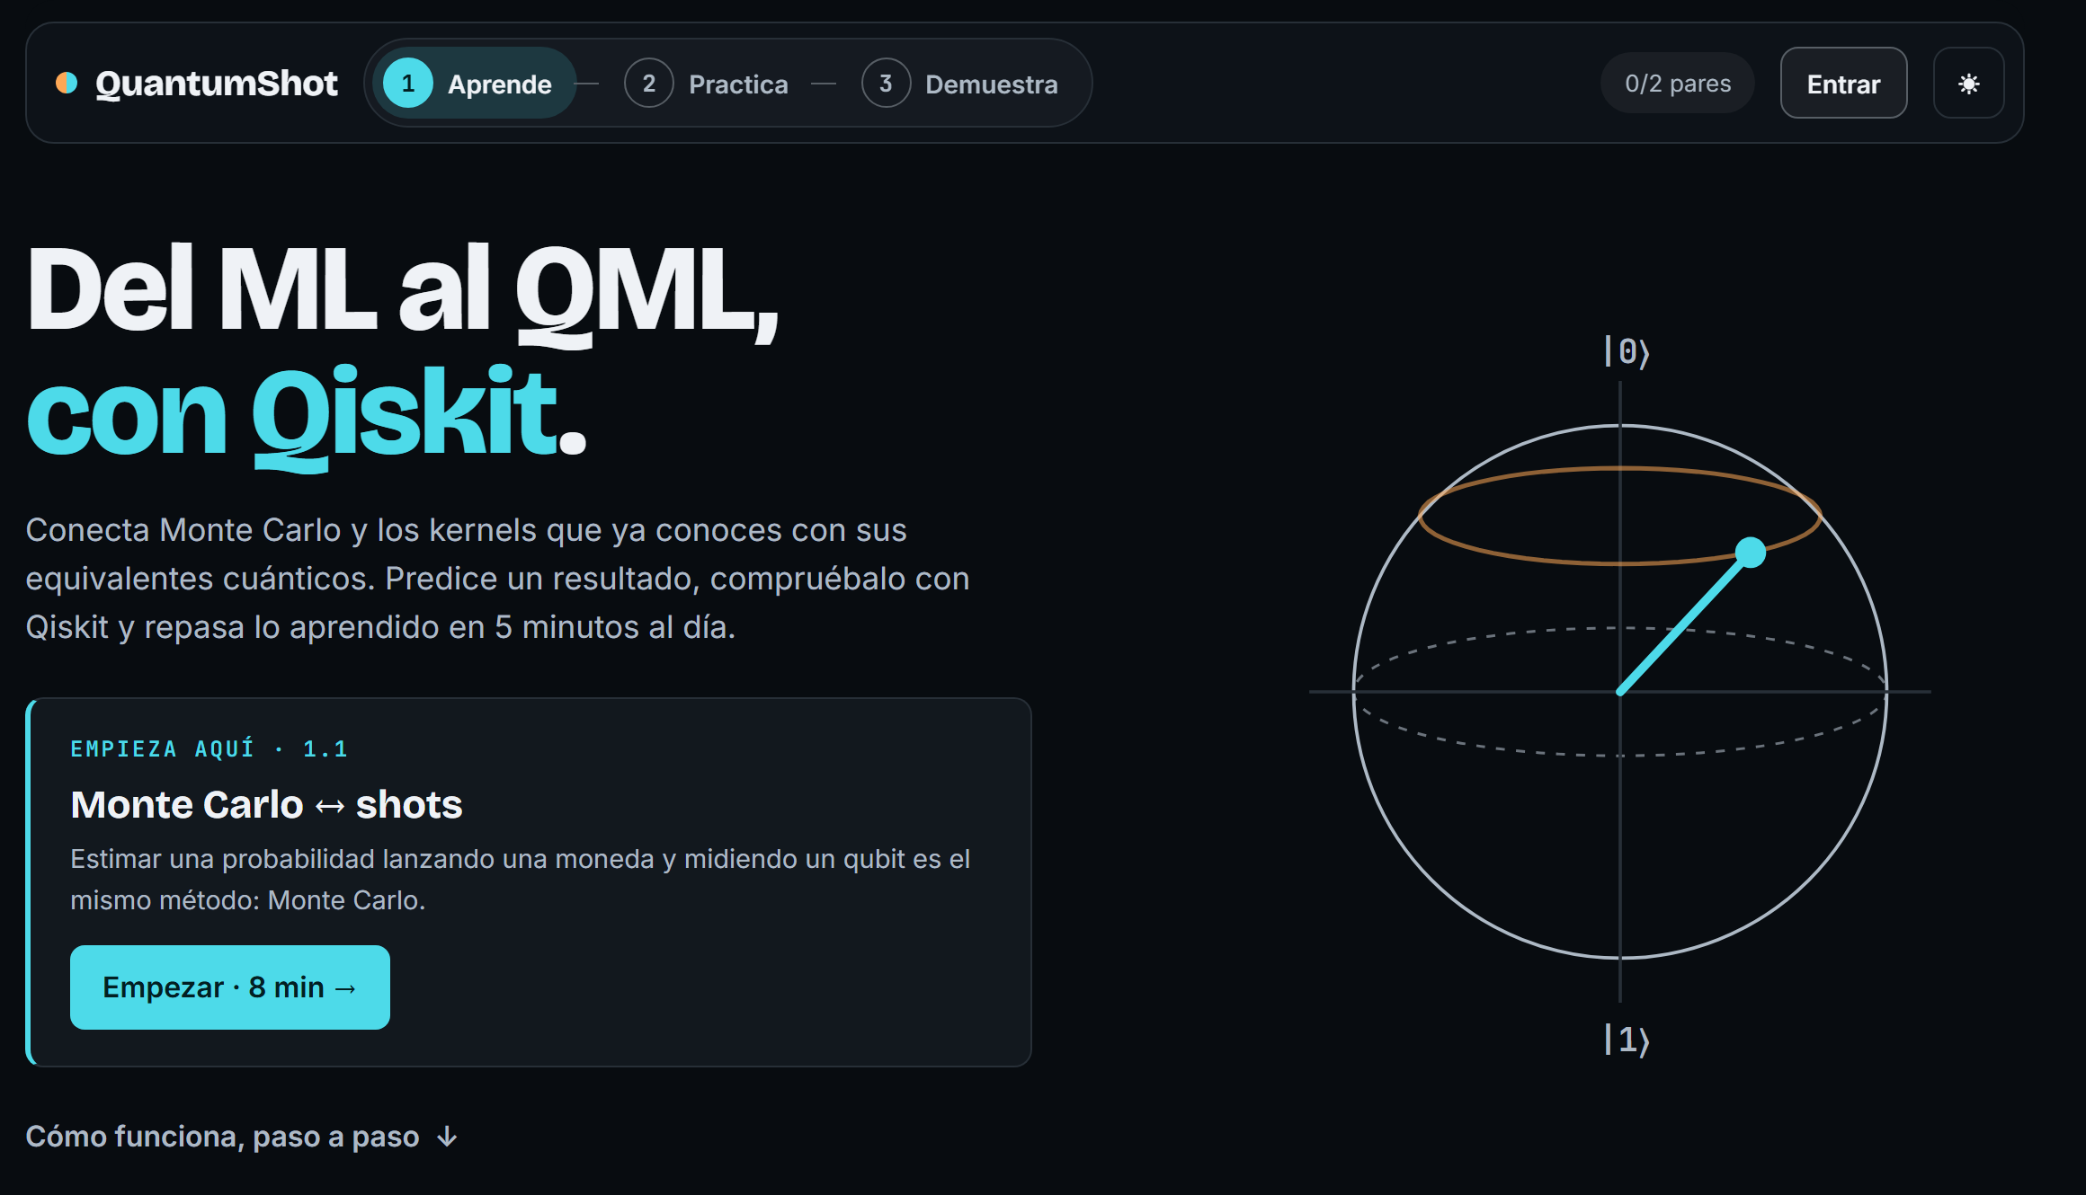
Tecnología y versiones
Un par de colores con significado
Interfaz: HTML, CSS y JavaScript; las lecciones, misiones y el mapa interactivo corren en el navegador.
Local: Qiskit ejecuta experimentos. GitHub Pages: demo estática con resultados de ejemplo. Abre: renzovega-creator.github.io/qiskit-fall-fest-2026-edtech.
Base: motor didáctico de qiskit-guides-compartido, acreditado en el README. QuantumShot añade la ruta, las misiones, el mapa y el portafolio; Git conserva las autorías originales.
Portada en modo oscuro
12

